Slide 1

Tiểu luận chuyên ngành Đề tài: Xây dựng Website bán sách với Java Spring Boot
Trường Đại Học Sư Phạm Kĩ Thuật TP.HCM
Khoa Công nghệ thông tin
GVHD: ThS. Lê Thị Minh Châu
TP.HCM, ngày 7 tháng 7 năm 2023

Slide 2


Sinh viên thực hiện
Trịnh Ngọc Khánh
Nguyễn Anh Phú
19110377
19110429
Meet
Meet

Slide 3
Mục lục
01
02
03
04
GIỚI THIỆU, KHẢO SÁT
PhTÍCH & ThKẾ HỆ THỐNG
DEMO
KẾT LUẬN

Slide 4
01
Giới thiệu, khảo sát
Giới thiệu đề tài, hiện trạng thực tế và
các nền tảng công nghệ sử dụng

Slide 5
Xây dựng website bán hàng trực tuyến
01
GIỚI THIỆU, KHẢO SÁT
Ý tưởng chính là xây dựng một website bán sách online, sẽ không cần phải mở cửa hàng mà vẫn có thể thực hiện hoạt động mua bán
→ Tiết kiệm chi phí, nhân lực, thuận tiện hơn trong việc mua bán.

Slide 6
Nền tảng công nghệ & công cụ
01
GIỚI THIỆU, KHẢO SÁT
RDBMS: Microsoft SQL Server.
Tools: Eclipse, Spring Tool Suite, Visual Studio Code, Postman.
Ngôn ngữ lập trình: Java (JDK 11), JavaScript (ES6).
Front-end: HTML, CSS, JQuery, JavaScript, Bootstrap, Thymeleaf, AngularJS.
Back-end: Spring Boot, Spring Data JPA, Spring Security, Hibernate.
RESTful API: Spring Boot.

Slide 7
Libaries // Frameworks
01
GIỚI THIỆU, KHẢO SÁT
Spring Boot
Apache Tomcat
Spring Security
Apache Maven
RESTful Web Service
jQuery
Bootstrap
Thymeleaf

Slide 8
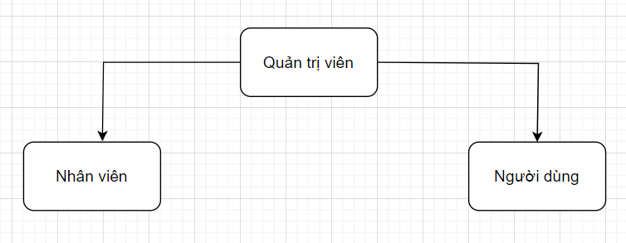
01
GIỚI THIỆU, KHẢO SÁT
Quản trị viên (Admin): Trực tiếp quản lý trang web, chịu trách nhiệm vận hành website, quản lý các accounts, xem các doanh thu thống kê (theo ngày, tháng,...)
Nhân viên: Quản lý các hãng sản xuất, danh mục, sản phẩm, đơn hàng, đánh giá, blog
Người dùng (User): Có thể xem chi tiết sản phẩm, thêm sản phẩm vào giỏ hàng, đặt hàng, quản lý giỏ hàng, thích, bình luận sản phẩm và cập nhật các thông tin cá nhân

Slide 9
02
PTích & ThKế hệ thống
Lược đồ Use Case, Class Diagram, Thiết kế cơ sở dữ liệu

Slide 10
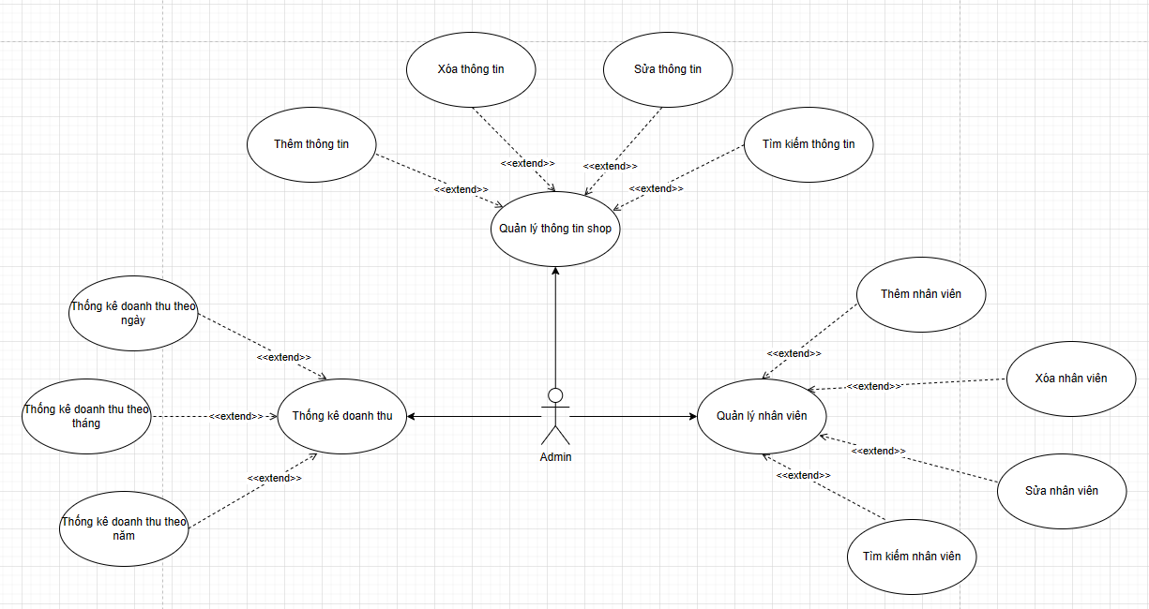
Use Case tổng quát dành cho Admin

Slide 11
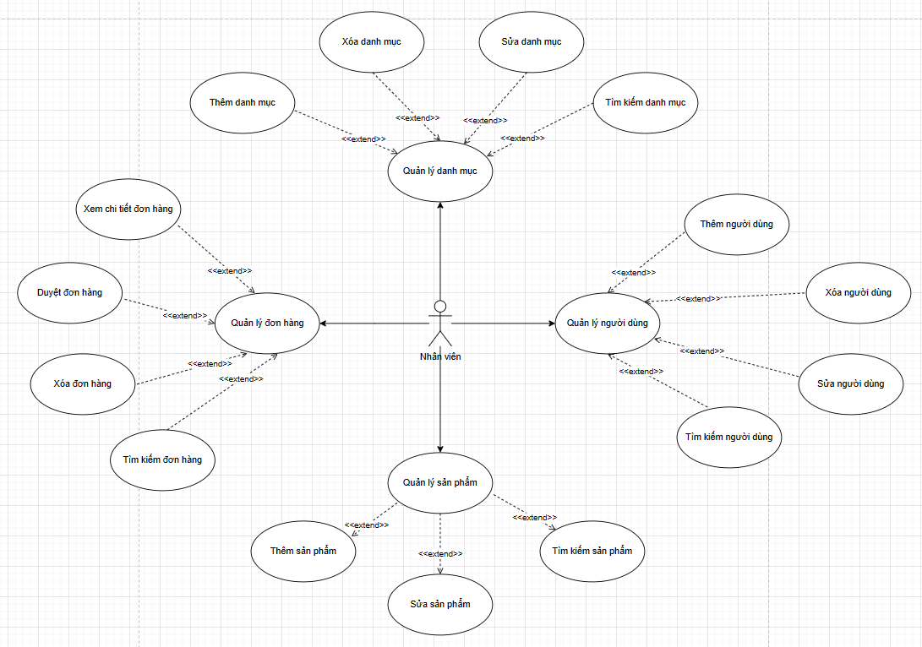
Use Case tổng quát dành cho Nhân viên

Slide 12
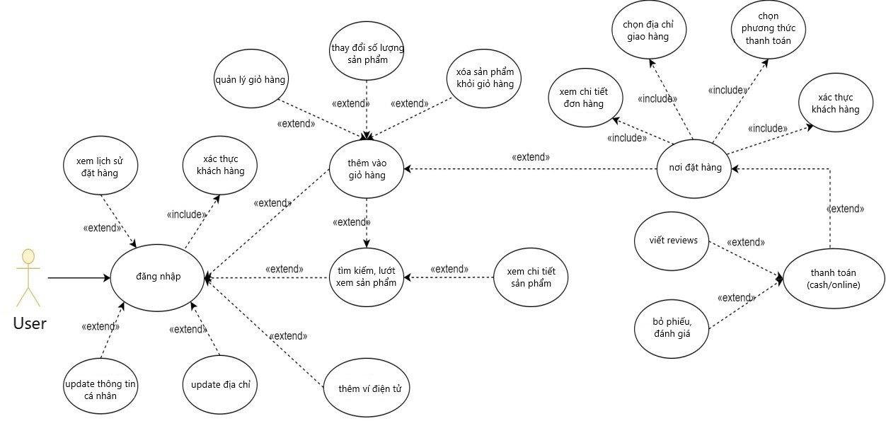
Use Case tổng quát dành cho User

Slide 13
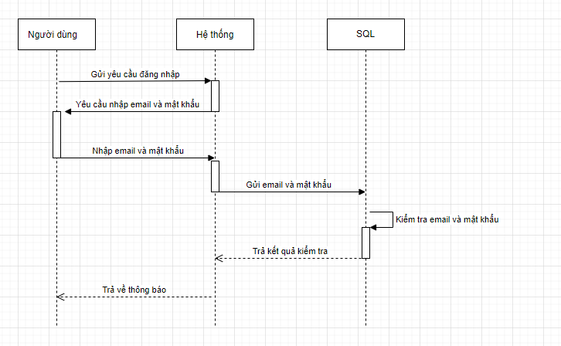
Lược đồ luồng dữ liệu

Slide 14
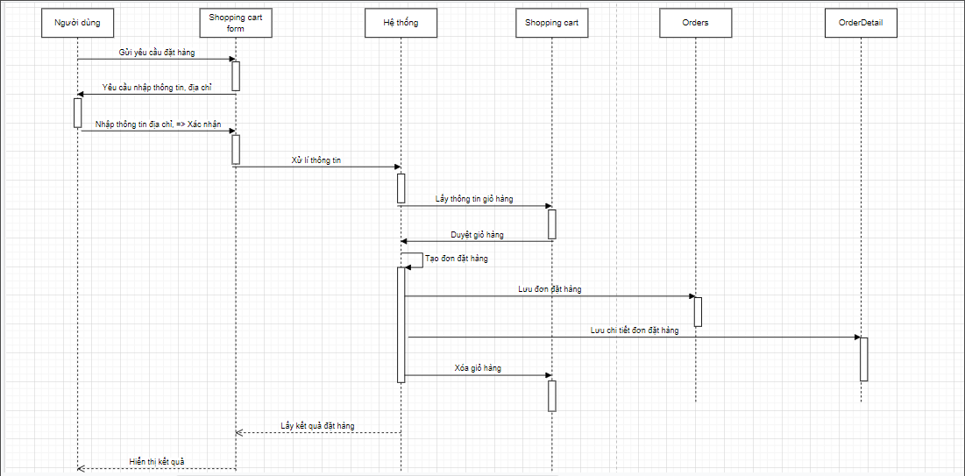
Lược đồ luồng dữ liệu

Slide 15
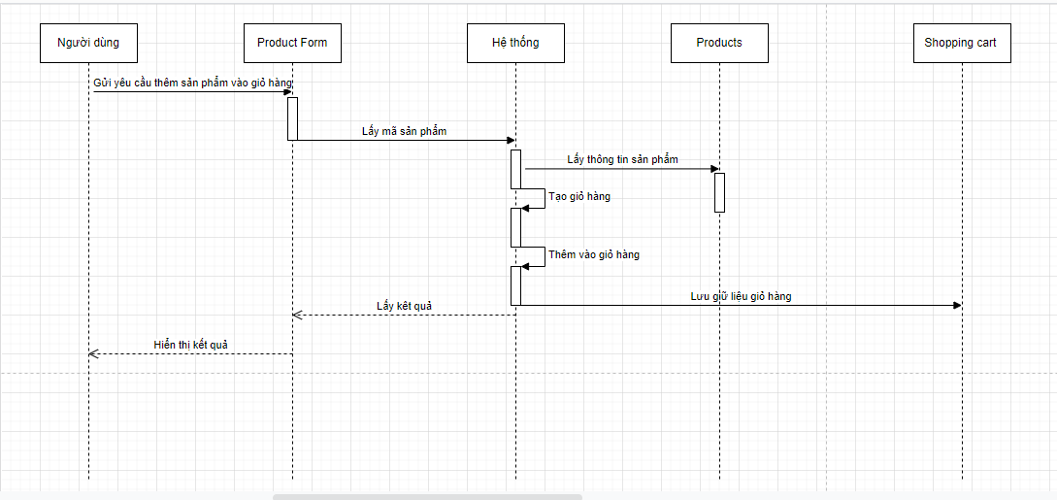
Lược đồ luồng dữ liệu

Slide 16
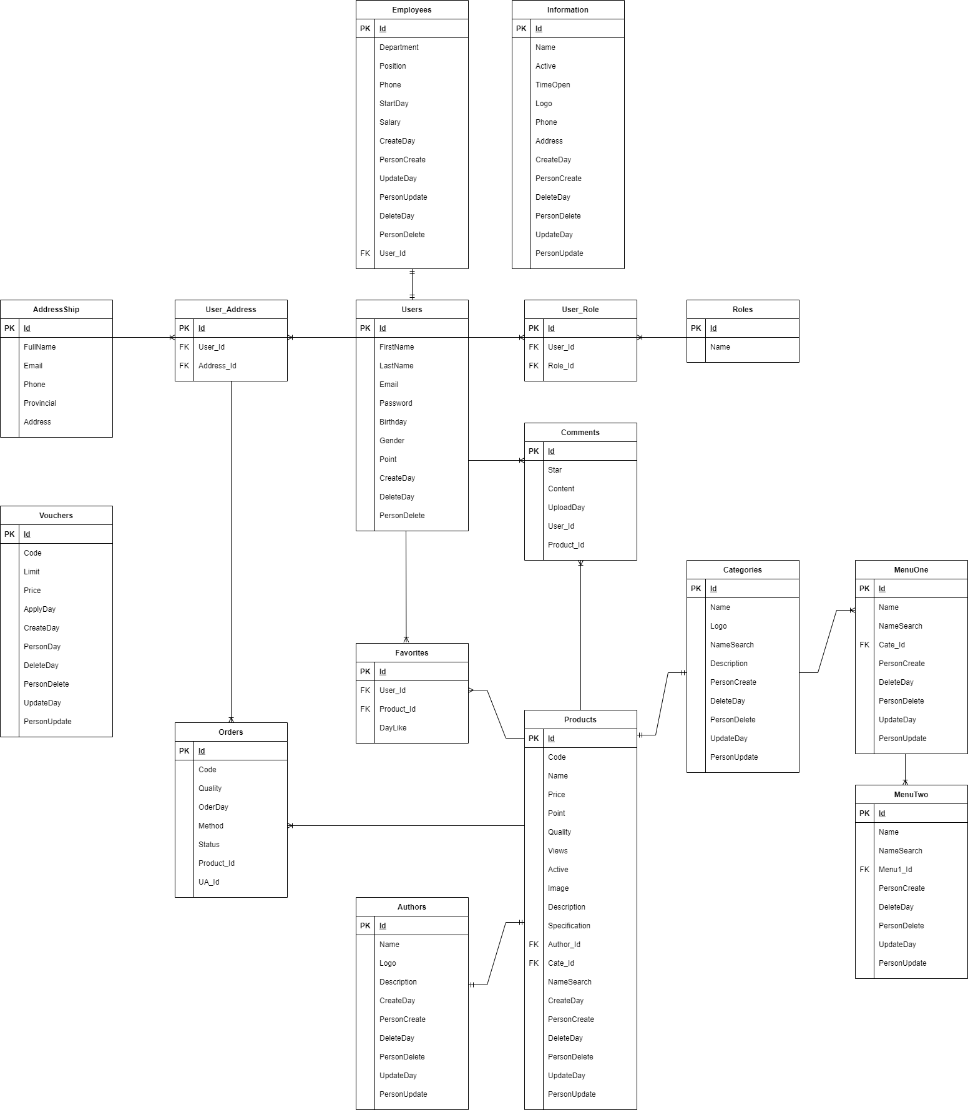
Class Diagram

Slide 17
03
Demo
Web Application

Slide 18
04
Kết luận
Sau một thời gian nghiên cứu, và thực hiện đề tài,
nhóm đã đạt được những kết quả sau:

Slide 19
Về lý thuyết
04
KẾT LUẬN
Đã nghiên cứu được các kiến thức cũng như các vấn đề liên quan trong việc xây dựng Web API bằng Java với Spring Boot.
Đã nghiên cứu và áp dụng được HTML, CSS, JQuery, JavaScript, Bootstrap, Thymeleaf và AngularJS cho phần giao diện người dùng của đề tài.

Slide 20
Chức năng
04
KẾT LUẬN
Giao diện người dùng được thiết kế đẹp mắt, dễ sử dụng và tương thích trên nhiều thiết bị, giúp người dùng dễ dàng tìm kiếm và duyệt sách theo nhu cầu cá nhân.
Các chức năng chính của website: duyệt và tìm kiếm sách, xem chi tiết sách, đặt hàng và thanh toán, quản lý đơn hàng, đánh giá và nhận xét.

Slide 21
Ưu điểm

Slide 22
Một số điểm nổi bật của đề tài
04
KẾT LUẬN
Tìm kiếm và lọc sản phẩm: khách hàng có thể dễ dàng tìm kiếm sách theo các tiêu chí như: danh mục, nhà xuất bản, từ khóa. Ngoài ra, cung cấp các lựa chọn lọc để khách hàng có thể thu hẹp kết quả tìm kiếm dựa trên đánh giá.

Slide 23
Một số điểm nổi bật của đề tài
04
KẾT LUẬN
Có trang blog riêng cho website: Để cung cấp các bài viết review nhằm tạo niềm tin và thu hút khách hàng quay trở lại trang web.

Slide 24
Một số điểm nổi bật của đề tài
04
KẾT LUẬN
Chức năng “Yêu thích sản phẩm”: Cho phép khách hàng lưu trữ và theo dõi các sản phẩm mà họ quan tâm một cách dễ dàng. Điều này giúp họ không bỏ lỡ bất kỳ sản phẩm nào và dễ dàng truy cập lại chúng sau này.

Slide 25
Một số điểm nổi bật của đề tài
04
KẾT LUẬN
Chi tiết sản phẩm: Cung cấp thông tin chi tiết về từng cuốn sách bao gồm hình ảnh, mô tả, tác giả, nhà xuất bản, giá cả, bình luận của khách hàng, và thông tin liên quan khác. Điều này giúp người mua có cái nhìn rõ về sản phẩm trước khi quyết định mua.

Slide 26
Một số điểm nổi bật của đề tài
04
KẾT LUẬN
Bình luận và nhận xét: Cho phép khách hàng bình luận và viết nhận xét về sách họ đã mua. Điều này giúp tăng tính tin cậy và giá trị của sản phẩm trong mắt khách hàng khác.

Slide 27
Một số điểm nổi bật của đề tài
04
KẾT LUẬN
Đánh giá trang web: Cho phép khách hàng có thể đánh giá về trang web để để thu thập phản hồi từ khách hàng và cải thiện trải nghiệm mua sắm.

Slide 28
Một số điểm nổi bật của đề tài
04
KẾT LUẬN
Giỏ hàng và thanh toán: có chức năng giỏ hàng để khách hàng có thể thêm nhiều sản phẩm và quản lý đơn hàng của mình.

Slide 29
Một số điểm nổi bật của đề tài
04
KẾT LUẬN
Khuyến mãi và giảm giá: có chức năng cho phép khách hàng áp dụng mã giảm giá, khuyến mãi để thu hút khách hàng. Cập nhật thường xuyên các chương trình khuyến mãi mới và thông báo cho khách hàng qua email hoặc thông báo trên trang web.

Slide 30
Một số điểm nổi bật của đề tài
04
KẾT LUẬN
Thanh toán online: hỗ trợ phương thức thanh toán trực tuyến bằng PayPal mang nhiều lợi ích cho người dùng.

Slide 31
Một số điểm nổi bật của đề tài
04
KẾT LUẬN
Chức năng chuyển đổi tiền tệ: sử dụng API của Open Exchange Rates để hỗ trợ chuyển đổi tiền tệ VND sang USD giúp khách hàng thuận tiện cho việc thanh toán online bằng USD.

Slide 32
Một số điểm nổi bật của đề tài
04
KẾT LUẬN
Có gửi mail xác thực khi khách hàng đăng ký tài khoản hoặc đặt hàng: giúp đảm bảo tính chính xác và xác thực thông tin của khách hàng

Slide 33
Một số điểm nổi bật của đề tài
04
KẾT LUẬN
Xem lịch sử đơn hàng: Giúp khách hàng có thể theo dõi đơn hàng của mình. Cung cấp thông tin về tiến trình giao hàng.

Slide 34
Nhược điểm

Slide 35
Một số hạn chế
04
KẾT LUẬN
→ Chưa có tính năng so sánh sản phẩm
→ Chưa tích hợp được deep learning vào gợi ý tìm kiếm sản phẩm

Slide 36
Hướng phát triển

Slide 37
Hướng phát triển
04
KẾT LUẬN
Bổ sung thêm các tính năng nâng cao như:
→ So sánh sản phẩm
→ Tích hợp deep learning vào gợi ý và tìm kiếm sản phẩm

Slide 38
Thanks!
Nhóm sinh viên thực hiện:
Trịnh Ngọc Khánh – 19110377
Nguyễn Anh Phú - 19110429

